Slide 1

Data Structure Design
Implementation & Data collection
20153734
이정민

Slide 2


1. Changes In The Project
2. Data Collection
3. UML Diagram
4. Q&A

Slide 3
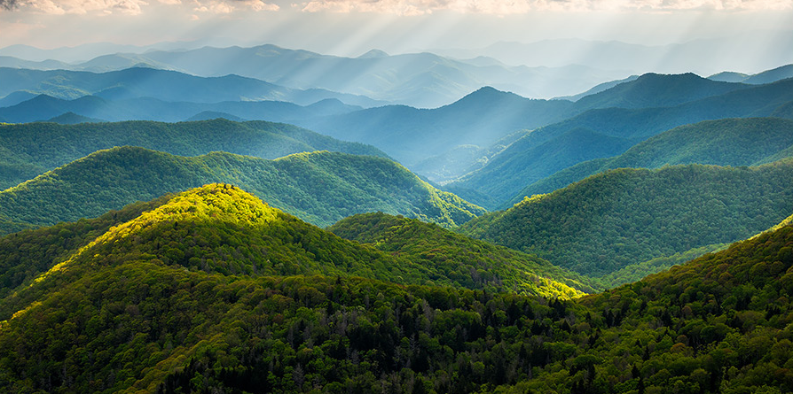
1. Changes in the project
개발 언어는 C++을 사용하며, Visual Studio 2015 IDE에서 진행
추천 경로는 콘솔에 우선적으로 표현
산림청 데이터 사용 (spot, edge 데이터로 구성)
Notes:
기존에 사용하려고 했던 언어를 Python에서 C++로 변경하였습니다.
C++언어를 사용하면서, GUI나 MFC를 이용해 구현하기에는 아직 코딩 능력이 부족하여, 콘솔창을 통해 경로를 표현하고 여유가 된다면, FGIS 환경에서 load할 수 있는 gpx파일을 생성하는 방향으로 결정하였습니다.
데이터 사용에 있어서도 변화가 생겼습니다. 기존에는 vworld에서 제공하는 등산로 api를 사용하려고 했는데, vertex데이터가 별도로 존재 하지않아 파싱에 큰 문제가 있었고, 3구역으로 나누어진 데이터가 중복되는 지점의 좌표 값이 상이하는 등 데이터 자체에 문제가 있는 부분이 있었습니다. 이와 달리, 산림청에서 제공하는 data에는 spot, edge를 별도로 구분해서 제공하여서 프로젝트 진행에 사용하기 더 적합한 것 같아 변경을 하게 되었습니다.

Slide 4
2. Data Collection
등산로 정보 (산림청)
http://www.forest.go.kr/newkfsweb/opda/dataMng/pblicDataPrusContView.do?pblicDataId=PBD0000041&searchSrvc=&tabs=3&mn=KFS_38_04_03_03&subTitle=
탐방통제정보
http://www.knps.or.kr/front/portal/safe/acsCtrList.do?menuNo=8000340
http://www.knps.or.kr/front/portal/open/pnewsList.do?menuNo=7020013&searchParkId=120400
Notes:
앞선 슬라이드에서 기술하였듯, 데이터는 산림청 제공데이터를 이용하려고 합니다. 이외의 요소는 이전 프로젝트 진행단계와 변경사항이 없습니다.

Slide 5
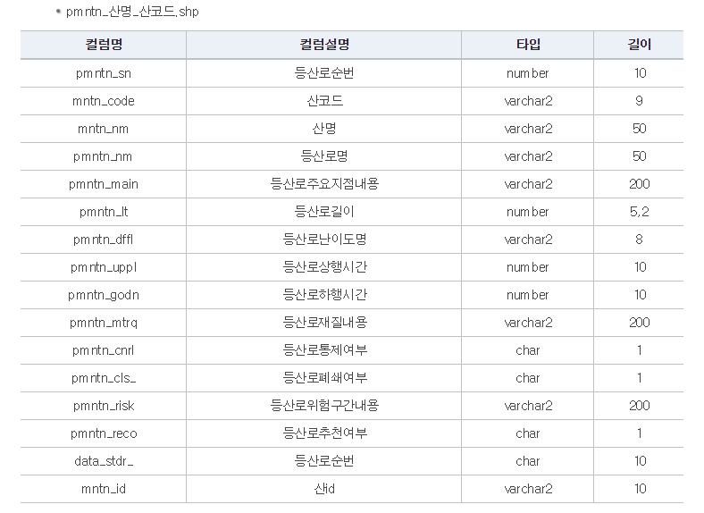
2. Data Collection
Edge Data
Notes:
Edge 데이터는 위와 같이 기존에 사용하는 데이터와 큰 차이가 없습니다.

Slide 6
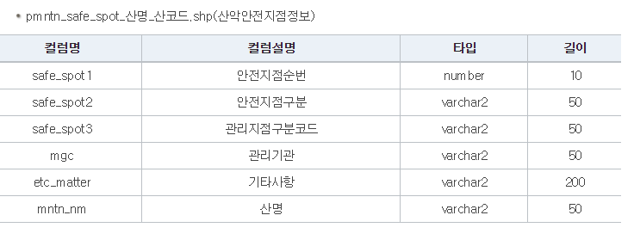
2. Data Collection
Vertex Data

Slide 7
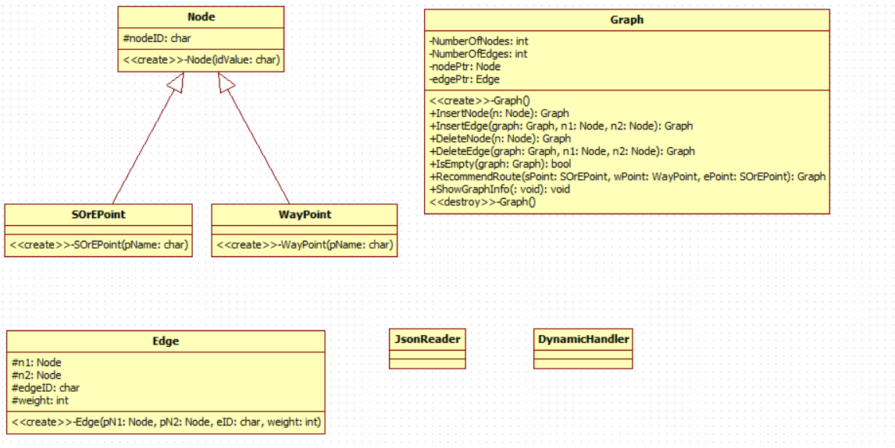
3. UML Diagram
Notes:
현재까지 완성된 일부 UML은 위와 같습니다. Node 클래스, Edge 클래스와 Graph클래스를 별도로 정의하였습니다. Node는 각각 시,종점 데이터를 저장하는 SOrEPoint 클래스와 WayPoint 데이터를 저장하는 WayPoint클래스에 상속하는 구조로 구성하였습니다. Graph내부에선 Node와 edge객체에 대한 Pointer array를 가지고 있습니다. 여기에 추가로 C로 작성해 두었던 Adjacent List를 조금 수정하여 사용하려고 합니다.
데이터를 읽어오는 JSON reader class와 Dynamic issue를 다룰 Dynamic Handler는 아직 구현 중에 있습니다.

Slide 8
4. Q&A

Slide 9


